Slide 1
Autotest
PXI 6509
PRESENTATION
Solution n°1

Slide 2
SOMMAIRE
Introduction
Problématiques
Présentation
Détails Techniques
Choix des fournisseurs
Estimation des coûts
Avancement
Réalisée par Cédric Da Cruz

Slide 3
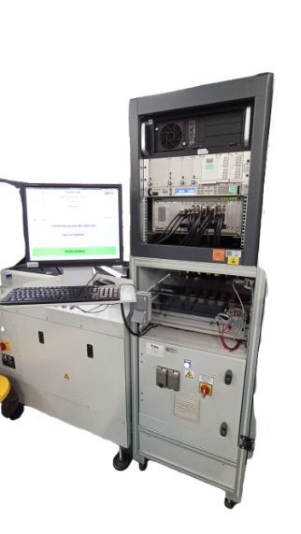
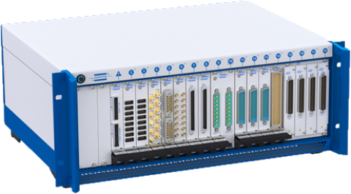
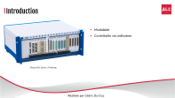
Introduction
Cadre industriel (automobile)
Politique 0 défaut
Testeur, Source : Cédric DA CRUZ
Réalisée par Cédric Da Cruz

Slide 4
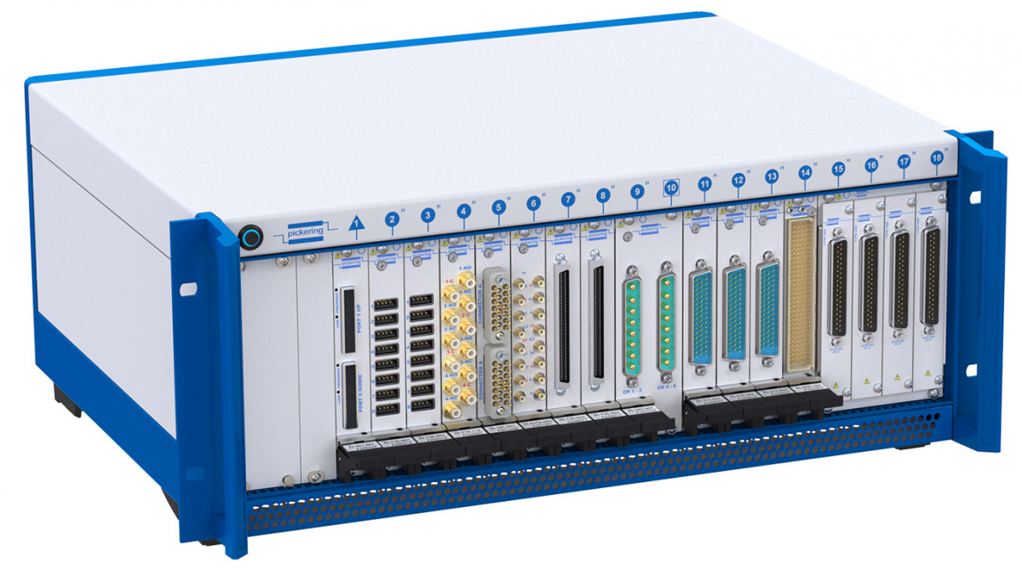
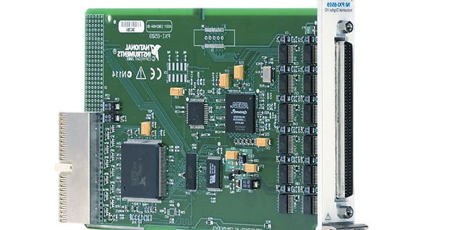
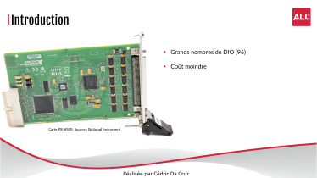
Introduction
Modulable
Contrôlable via ordinateur
Chassis PXI, Source : Pickering
Réalisée par Cédric Da Cruz

Slide 5
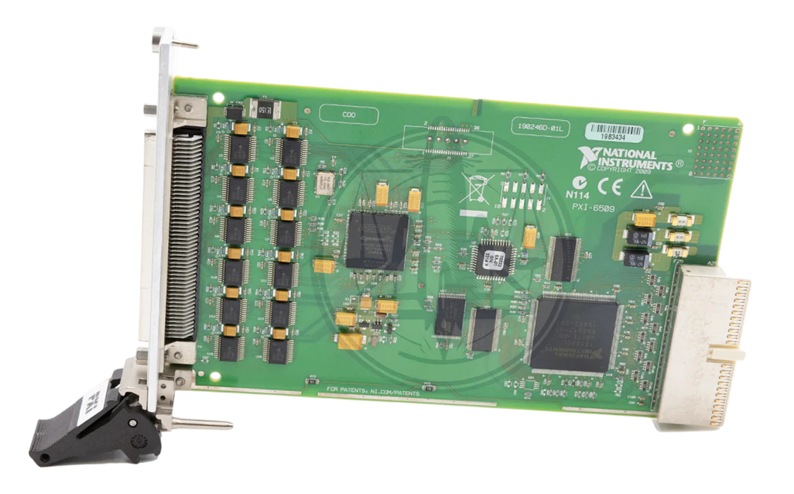
Introduction
Grands nombres de DIO (96)
Coût moindre
Carte PXI-6509, Source : National Instrument
Réalisée par Cédric Da Cruz

Slide 6
Introduction
Plus produite
Accord avec un sous traitant pour réparation
Besoin d’identifier les cartes défaillantes
Carte PXI-6509, Source : National Instrument
Réalisée par Cédric Da Cruz

Slide 7
PROBLEMATIQUES
Identifier les cartes en panne
Différencier une panne de cartes, d’une panne du testeur
Réalisée par Cédric Da Cruz

Slide 8
PRESENTATION
Bouchon d’autotest
Carte PXI-6509, Source : National Instrument
Réalisée par Cédric Da Cruz

Slide 9
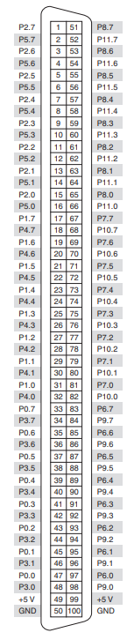
DETAILS TECHNIQUES
Connecteur SCSI 100 contacts
Réalisée par Cédric Da Cruz

Slide 10

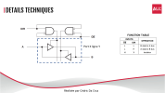
DETAILS TECHNIQUES
Port X (8 lignes entrées/sorties)
FPGA
I/O Connector
. . .
*VCC et GND commun
Carte PXI-6509
Réalisée par Cédric Da Cruz

Slide 11
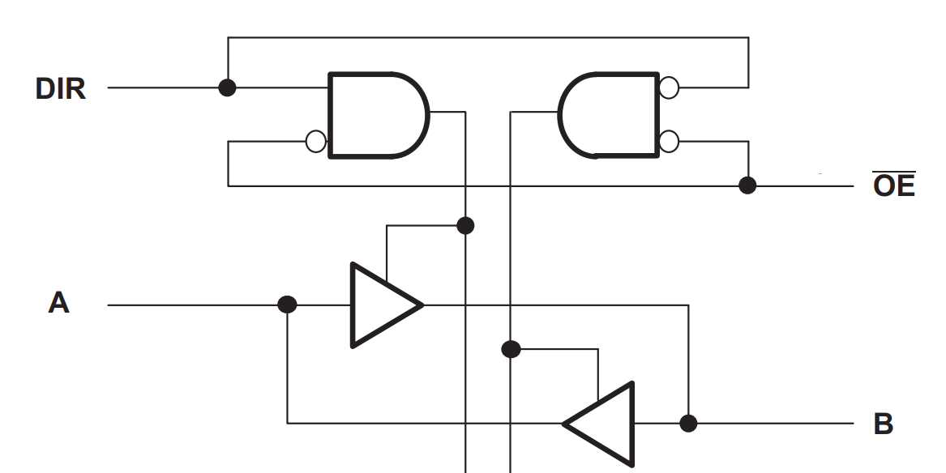
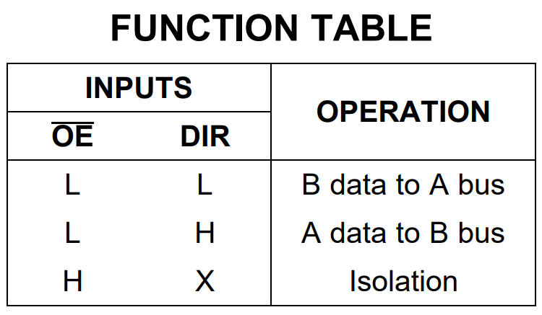
DETAILS TECHNIQUES
Port X ligne Y
Réalisée par Cédric Da Cruz

Slide 12
DETAILS TECHNIQUES
Réalisée par Cédric Da Cruz

Slide 13
DETAILS TECHNIQUES
Port A ligne 1
Port B ligne 1
Port C ligne 1
Port D ligne 1
x 8 lignes
x 3 groupes de 4 ports
Réalisée par Cédric Da Cruz

Slide 14
DETAILS TECHNIQUES
Réalisée par Cédric Da Cruz

Slide 15
DETAILS TECHNIQUES
TEST PXI 6509
LANCER TEST
QUITTER
Réalisée par Cédric Da Cruz

Slide 16

DETAILS TECHNIQUES
Légende
En cours…
P X.Y : entrée OK/NOK
P X.Y : sortie OK/NOK
.
.
.
.
.
Résumé :
Carte OK/NOK
X I/O fonctionnelles /96
X entrée /96
X sortie /96
En cours de test
OK
1 défaillance
2 défaillance
Quitter
Enregistrer
Réalisée par Cédric Da Cruz

Slide 17
CHOIX DES FOURNISSEURS
Connecteur bouchon -> RS (radiospare), possibilité d’achat à l’unité
PCB -> Proto-Electronics, imposé par MSL Circuits
Réalisée par Cédric Da Cruz

Slide 18
ESTIMATION DES COÛTS
ESTIMATION N°1
Testeur :
Fabrication PCB avec composant (ProtoElec) ≈ 650€
TOTAL (HT) ≈ 650€
Réalisée par Cédric Da Cruz

Slide 19
AVANCEMENT
Définition de l’auto-testeur ✅
Présentation au service moyen test du 1er jet ✅
Modification de la solution après retour ✅
Présentation au tuteur académique → En cours…
Réalisée par Cédric Da Cruz

